Slide 1
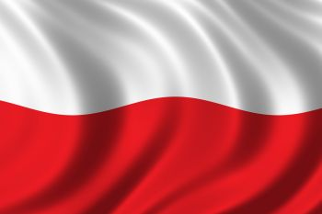
MALARSTWO, FOTOGRAFIA
...biel i czerwień, dwa kolory
które każdy Polak zna.
To nasz symbol narodowy
co od lat niezmiennie trwa.
Czasem godło ją ozdabia,
czasem orła na niej brak.
To jest właśnie polska flaga
patriotyzmu piękny znak...
Prace plastyczne wykonane przez uczniów klasy 6a i 7a z okazji Świąt Majowych
opiekun :Elwira Andraszewicz

Slide 2
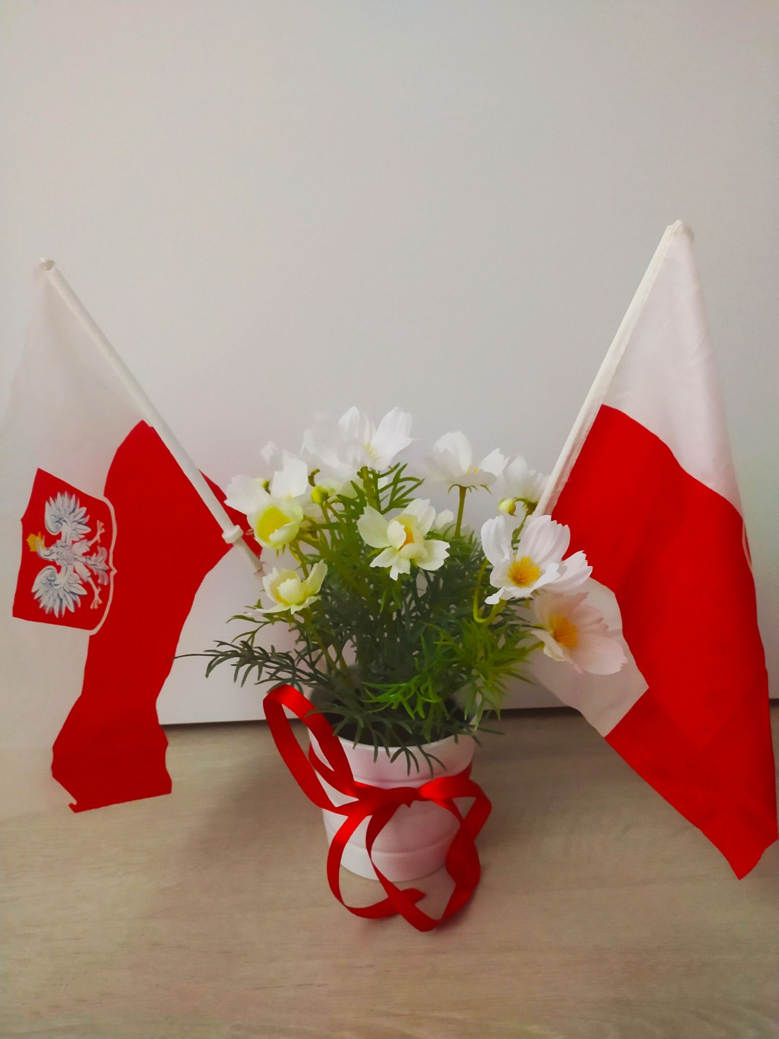
Katarzyna 7a

Slide 3
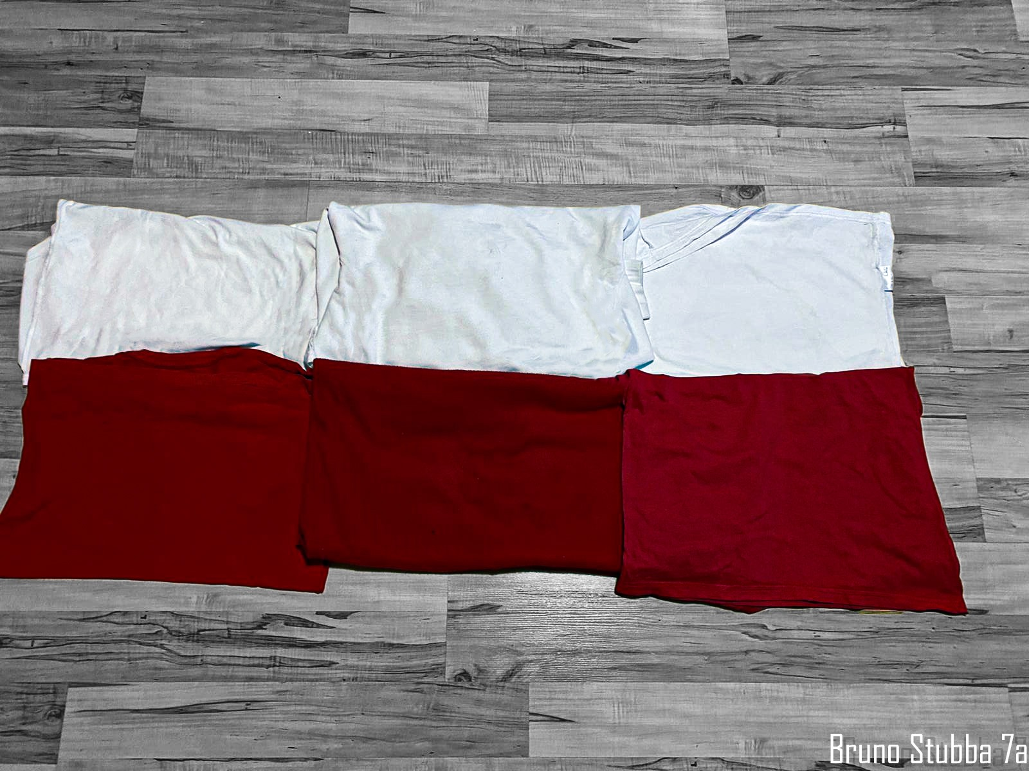

Slide 4
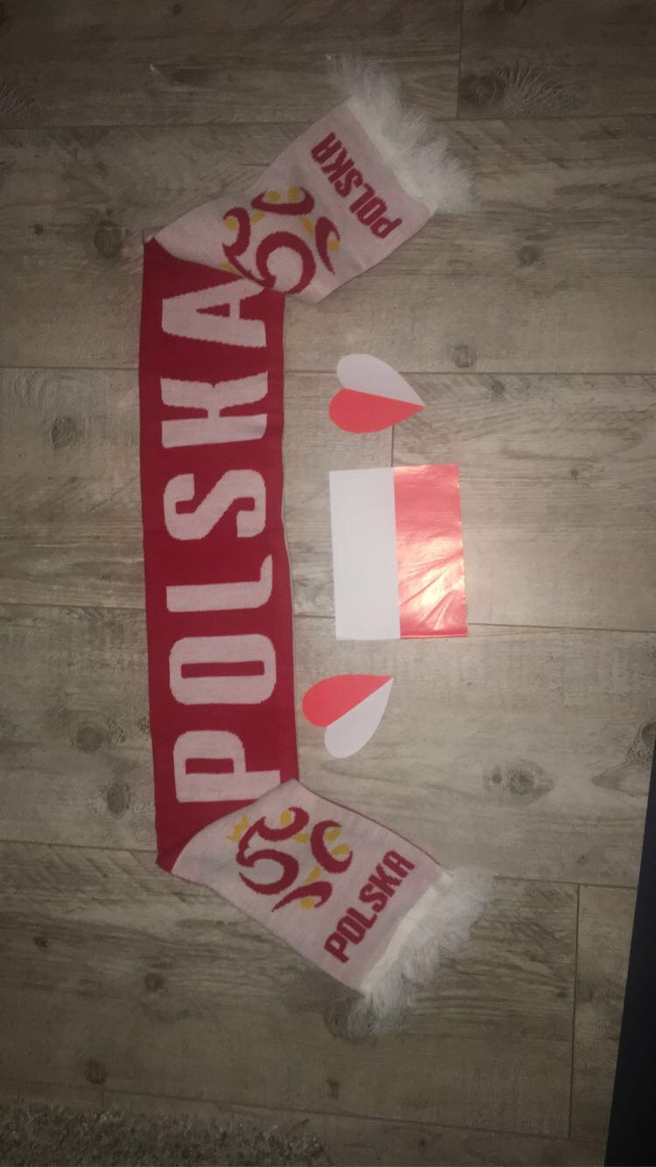
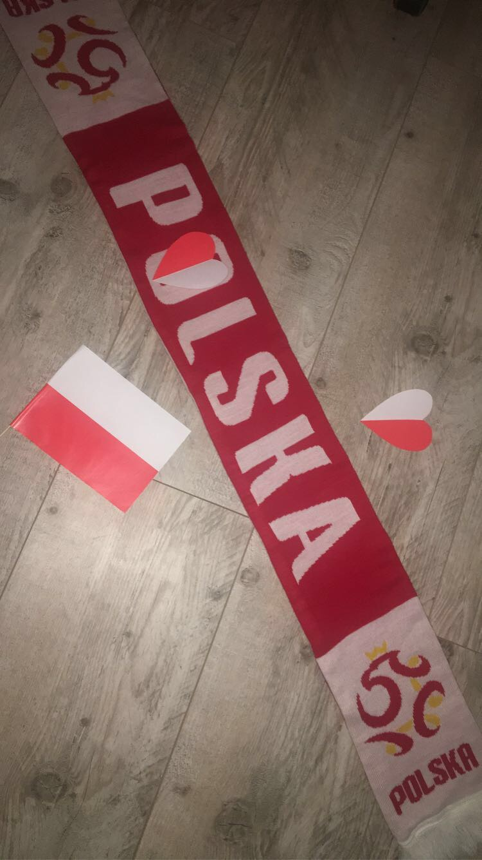
Weronika 7a

Slide 5
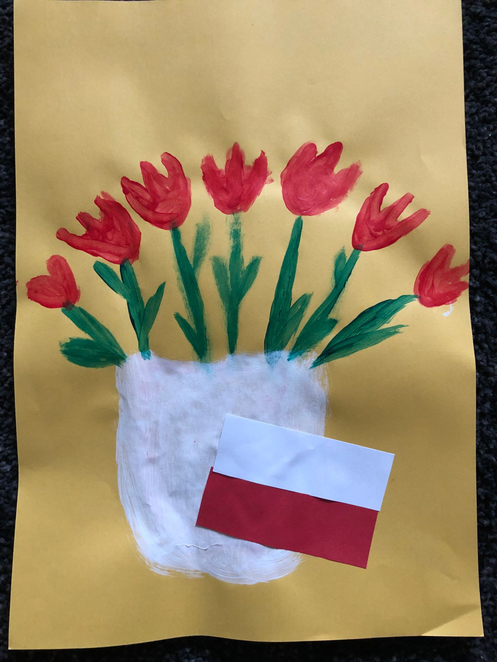
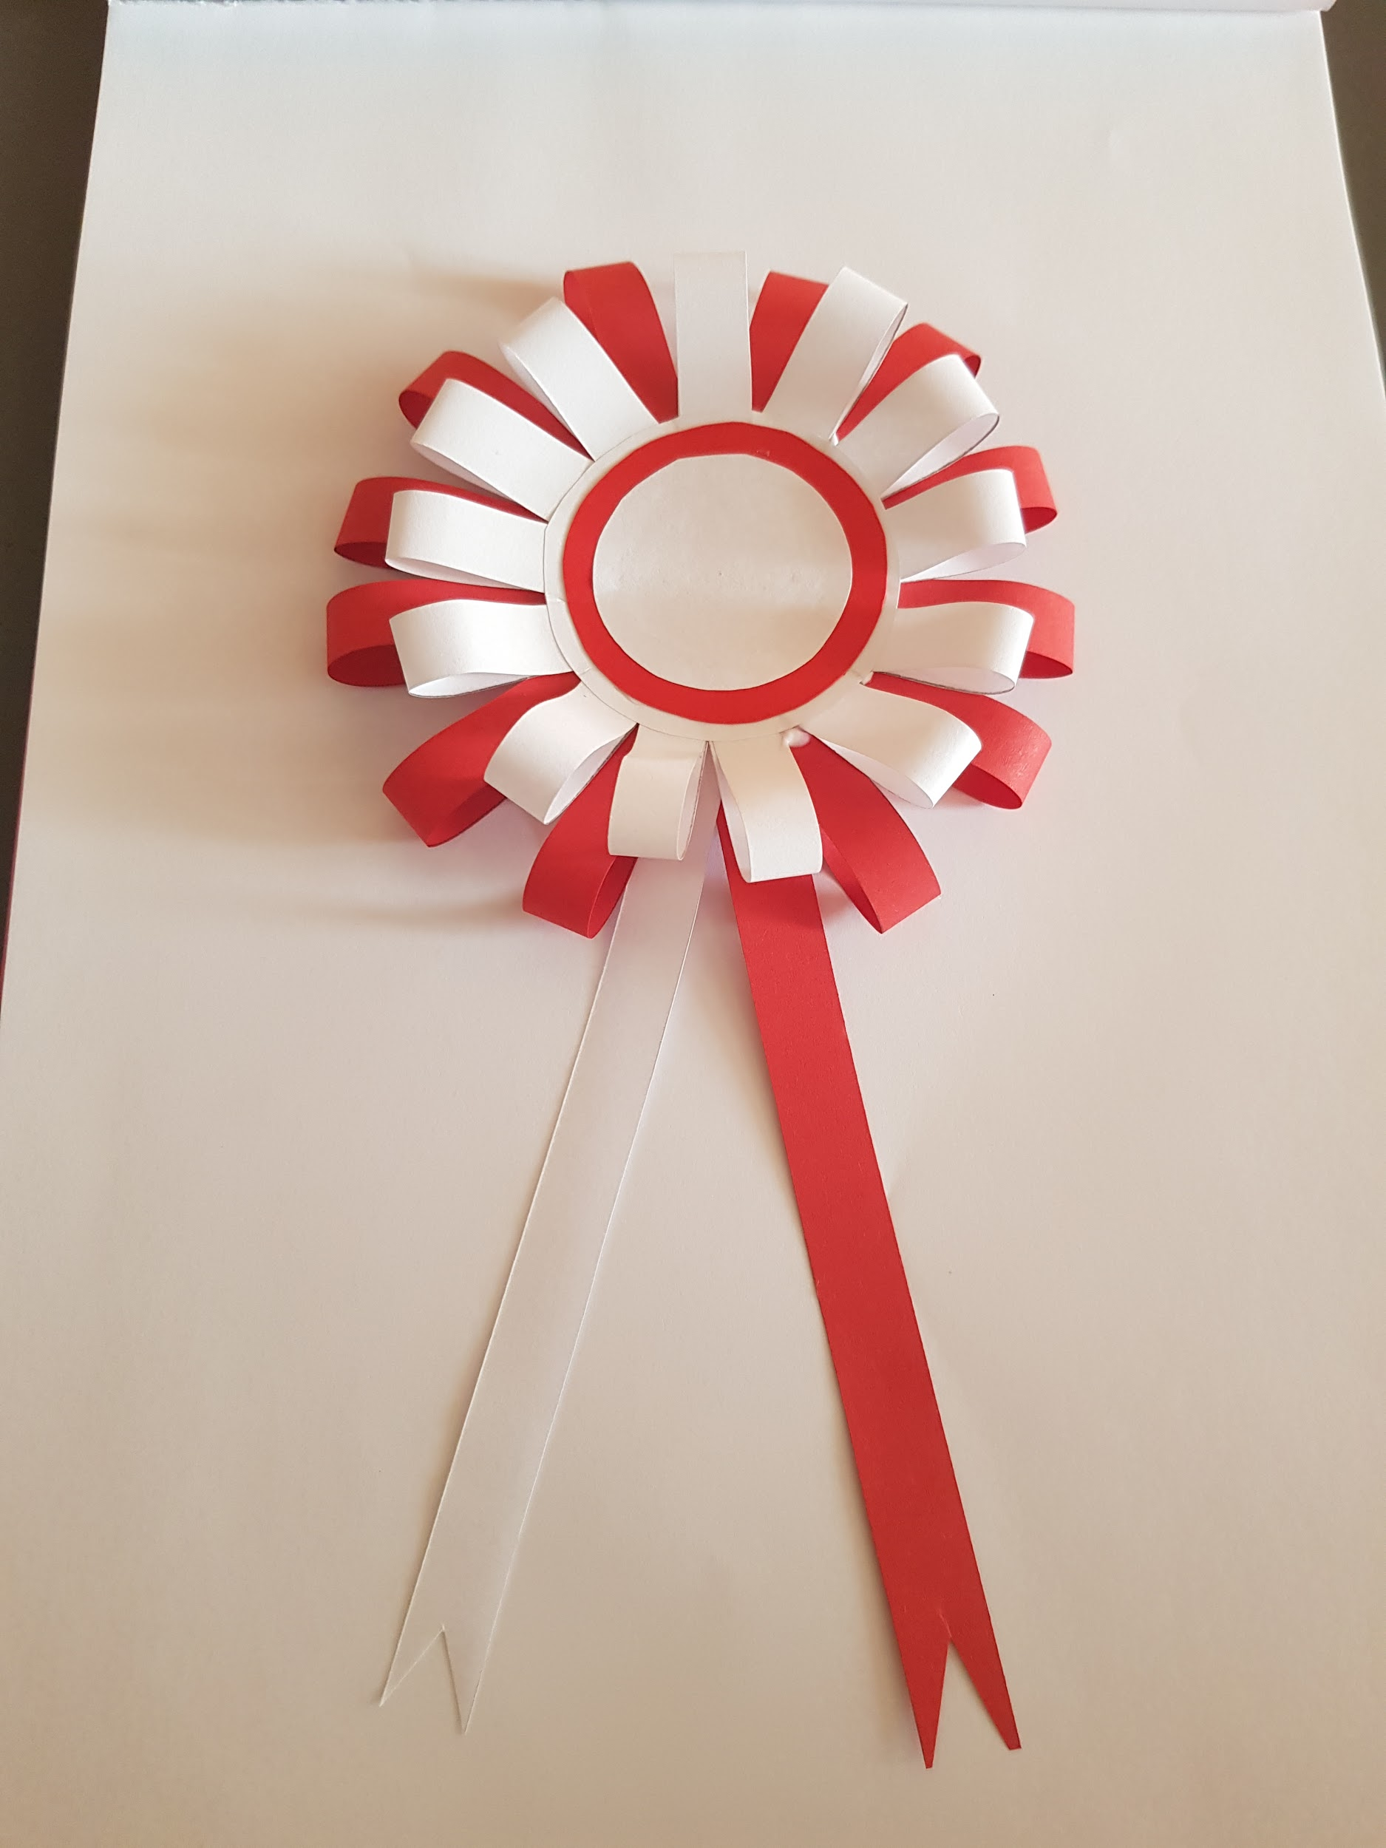
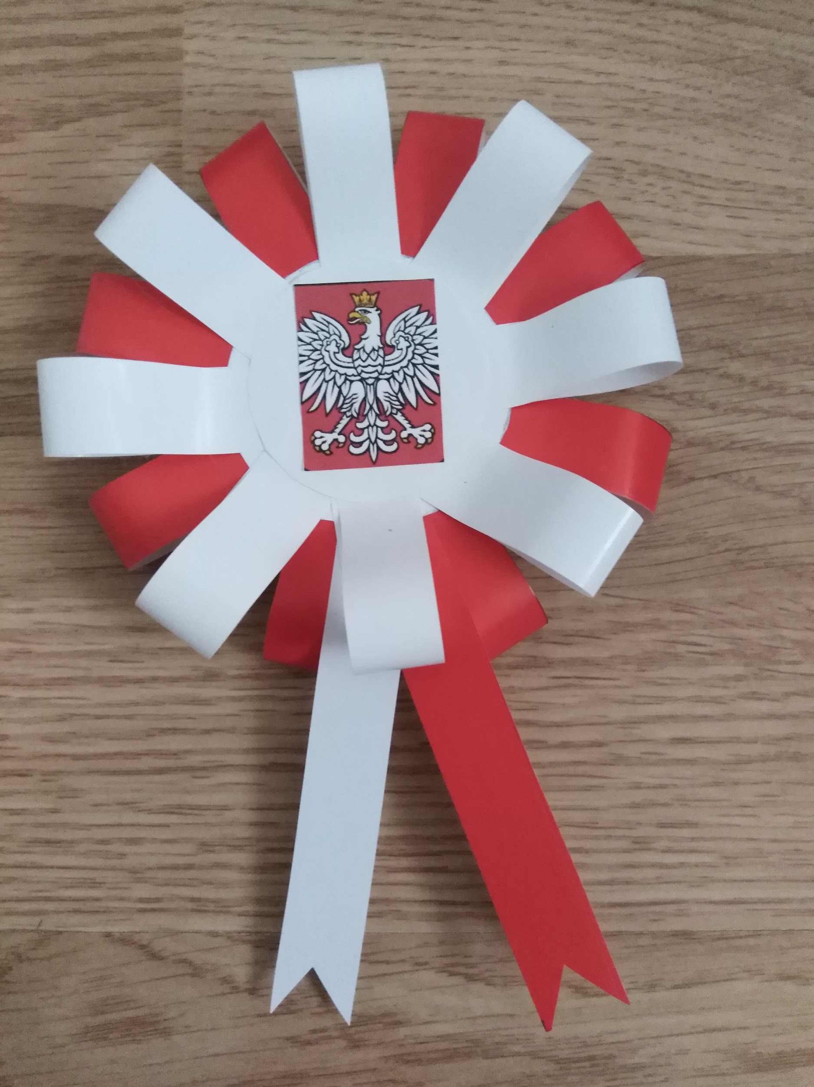
Natalia 6a

Slide 6
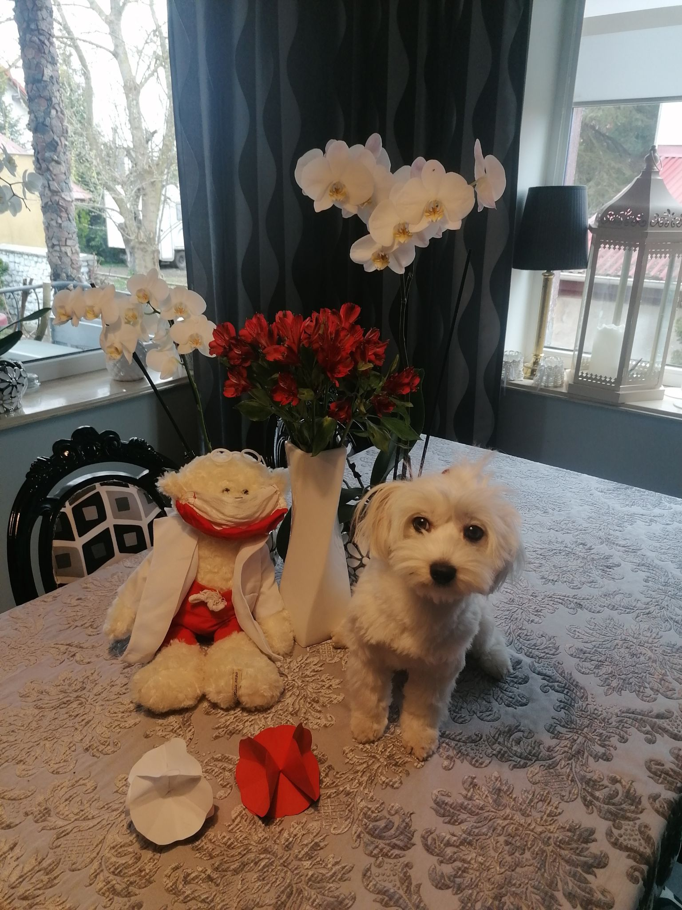
Marcin 7a

Slide 7
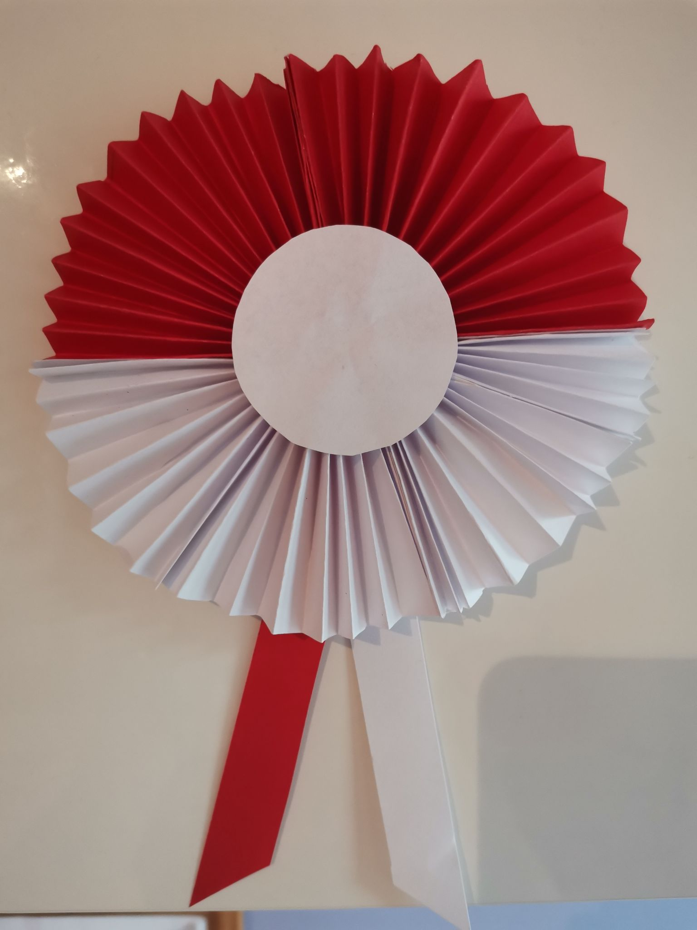
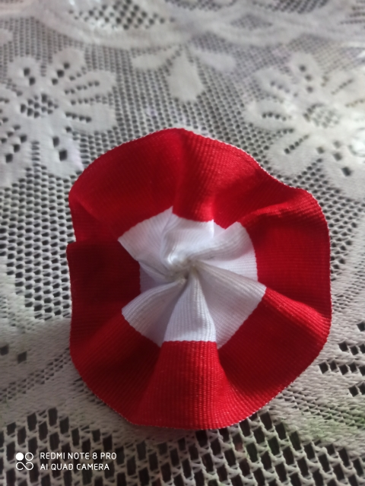
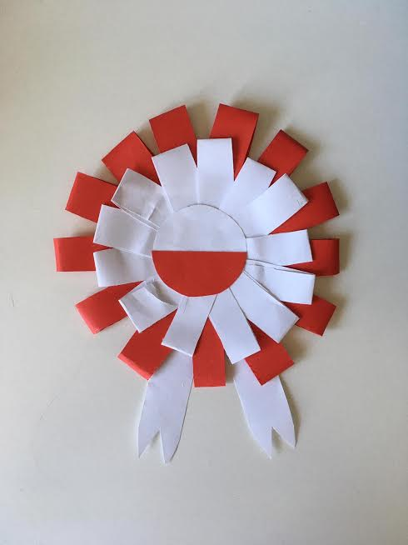

Slide 8
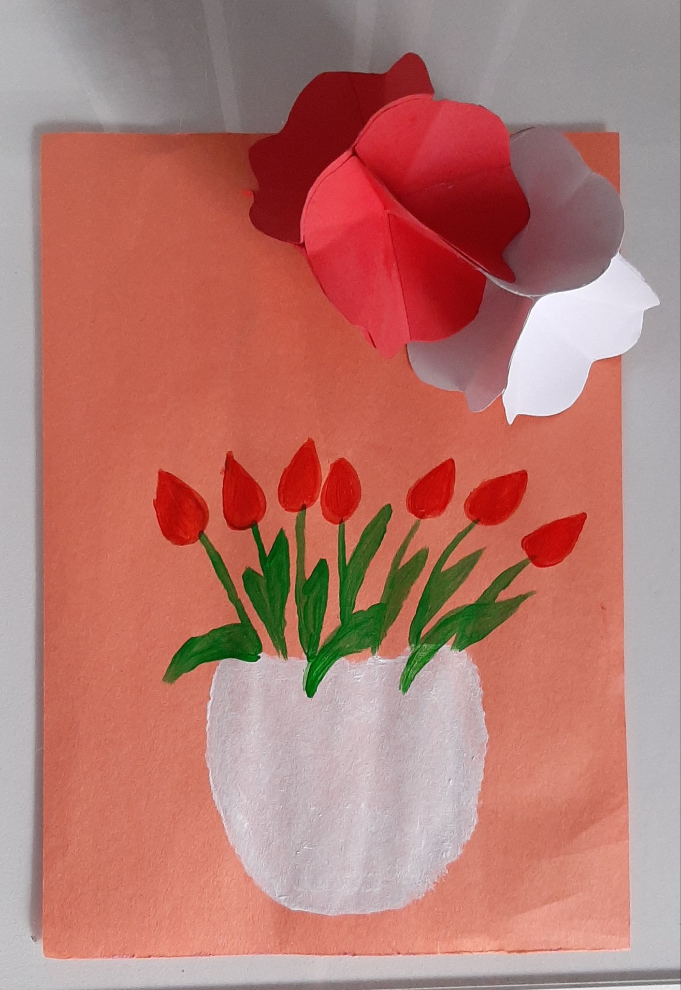
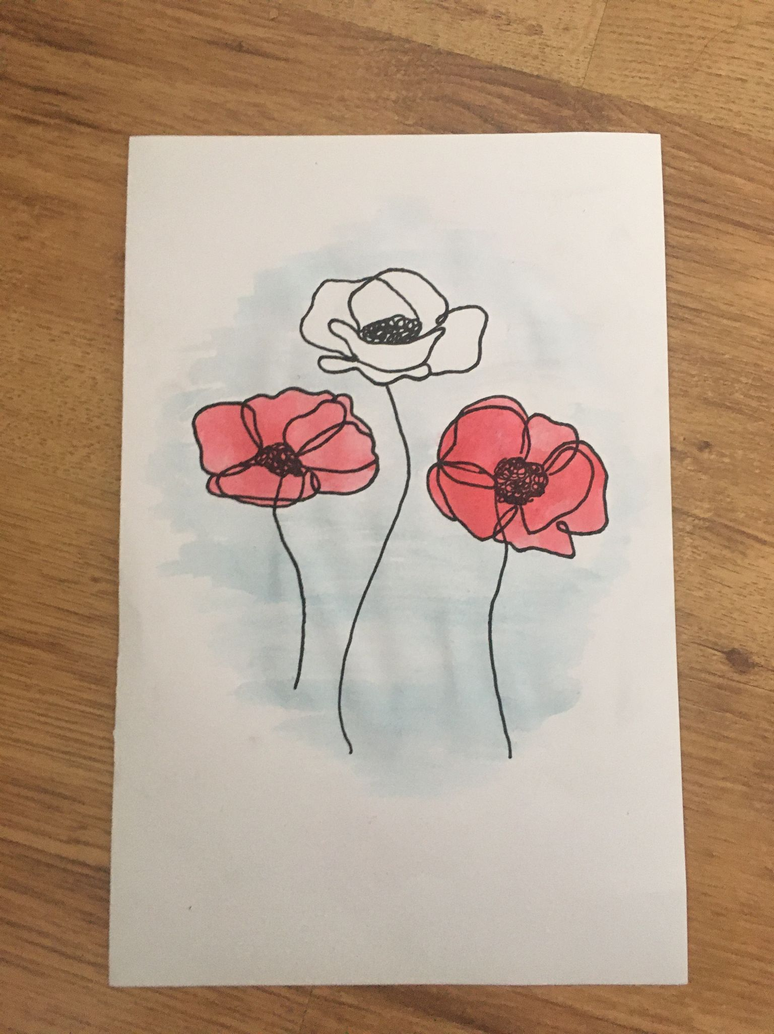
Wiktoria D. 6a
Marta 6a

Slide 9
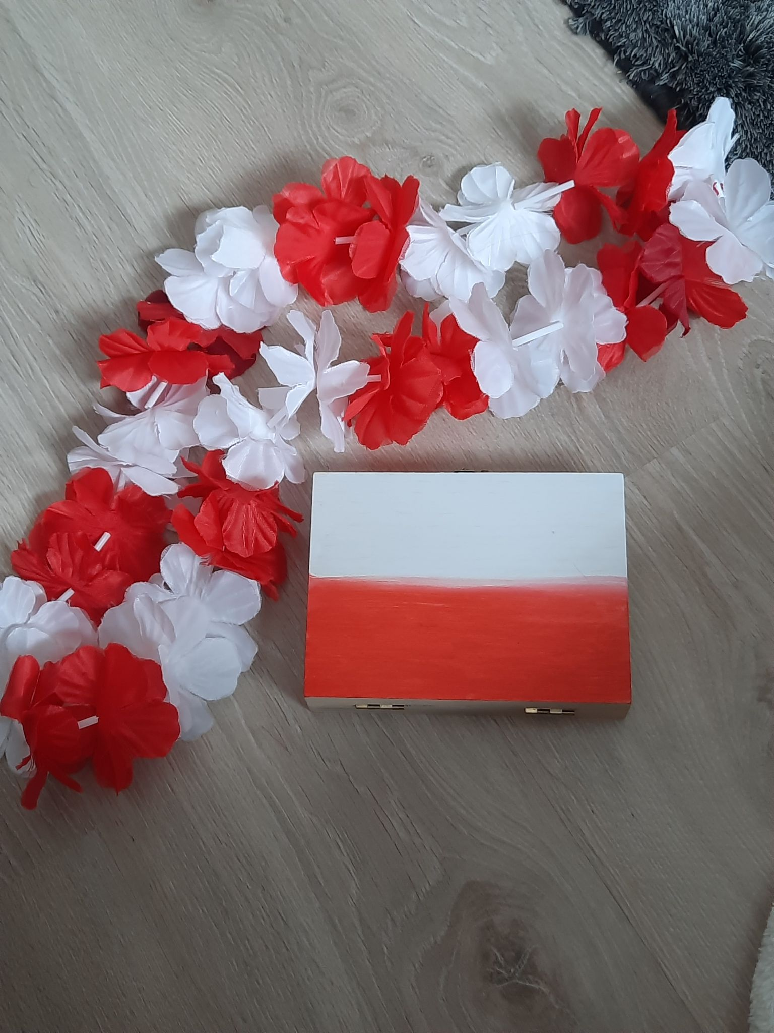
Oliwia 7a

Slide 10
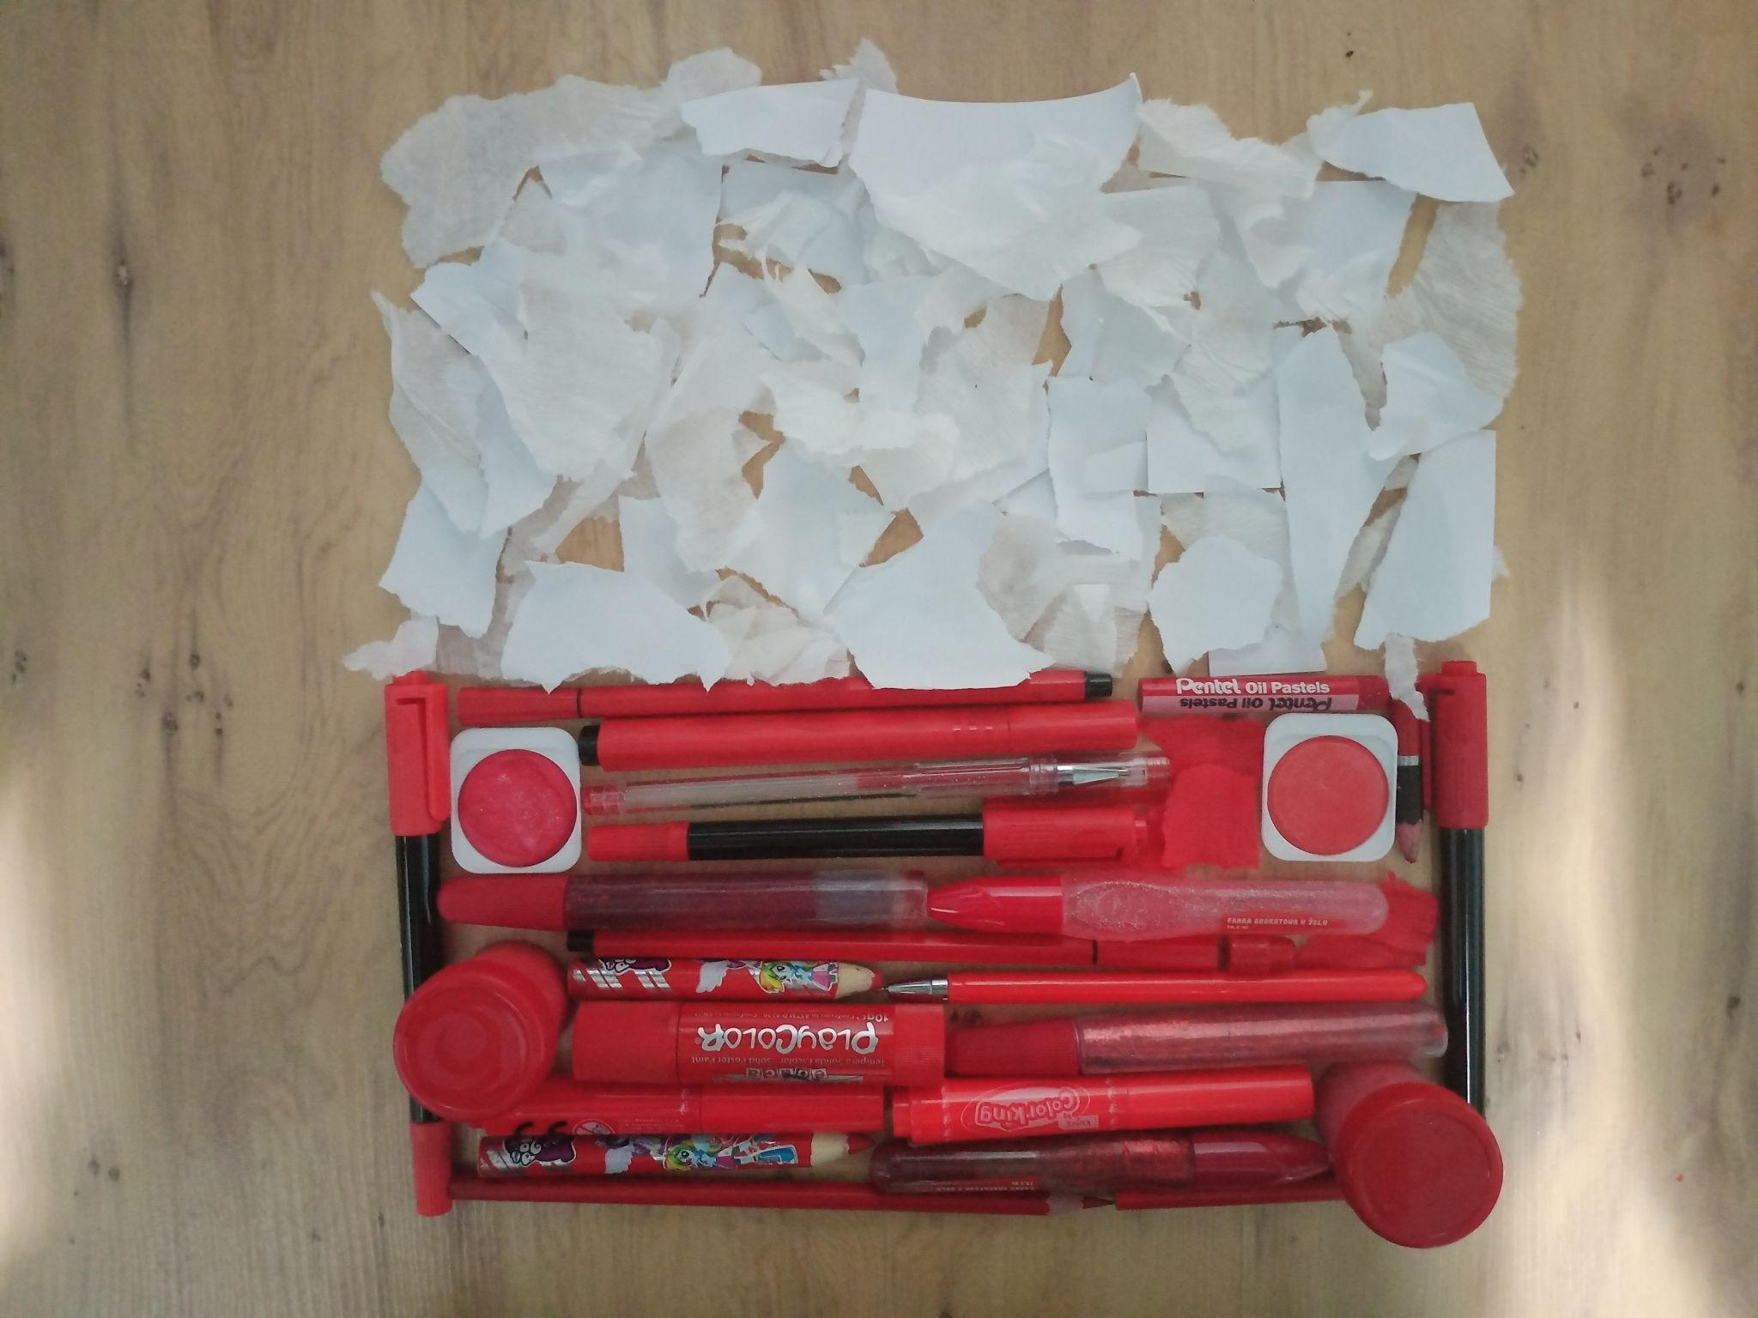
Zuzia 7a

Slide 11
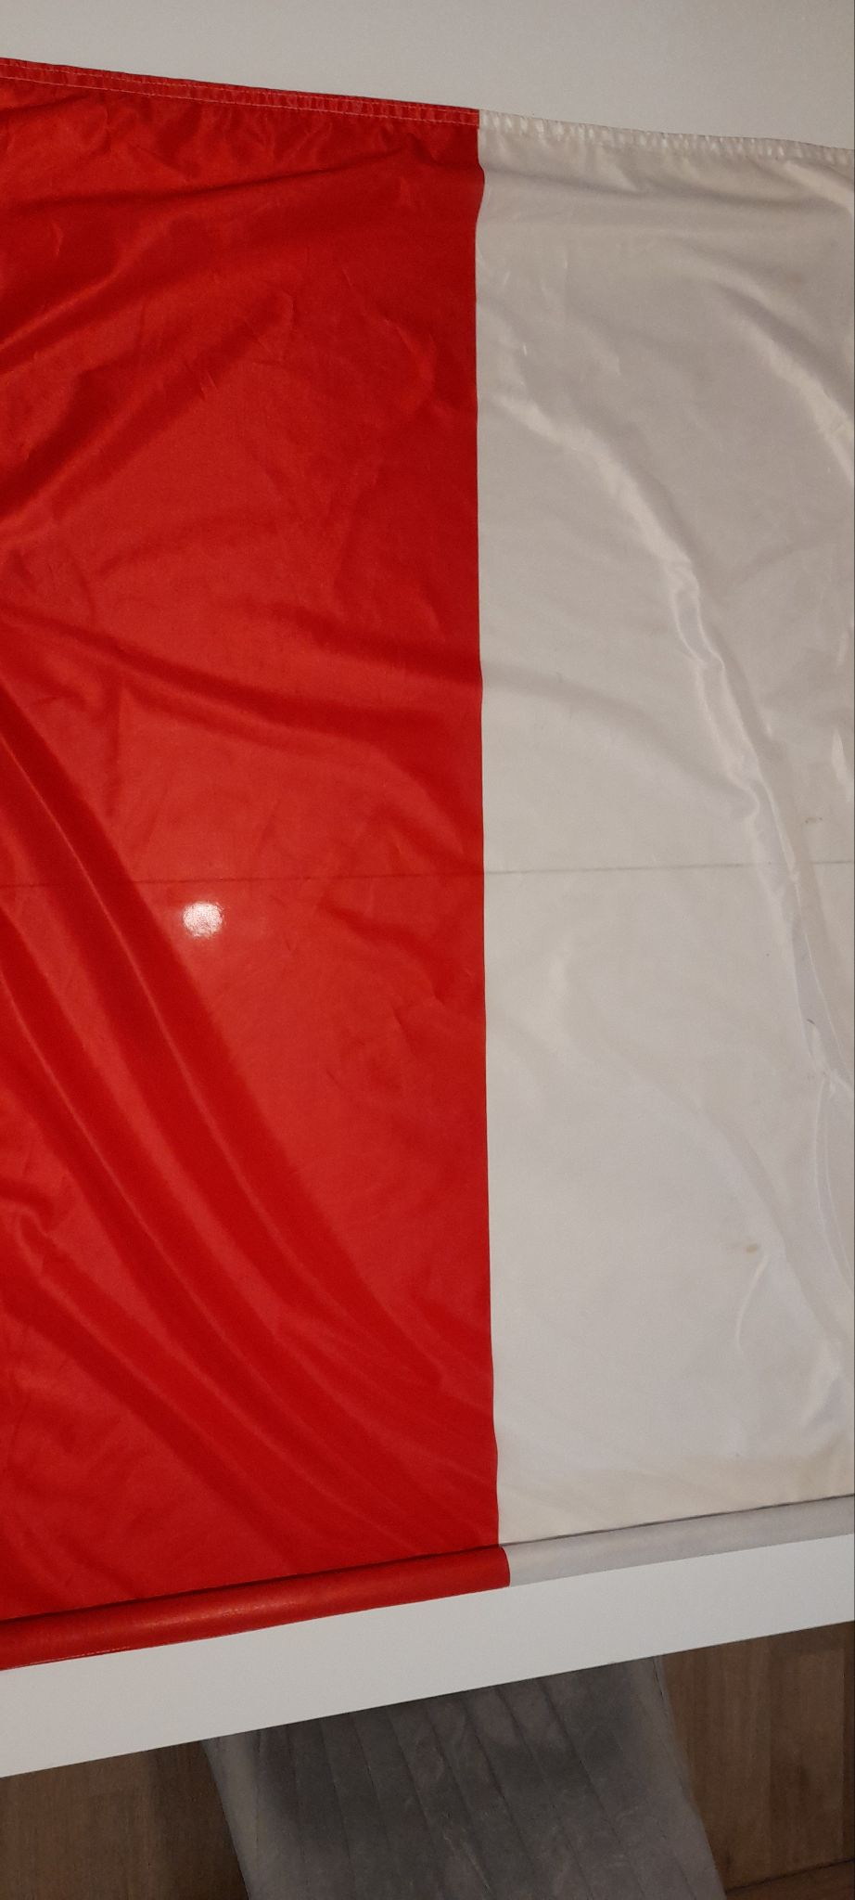
WIKTORIA 7a

Slide 12
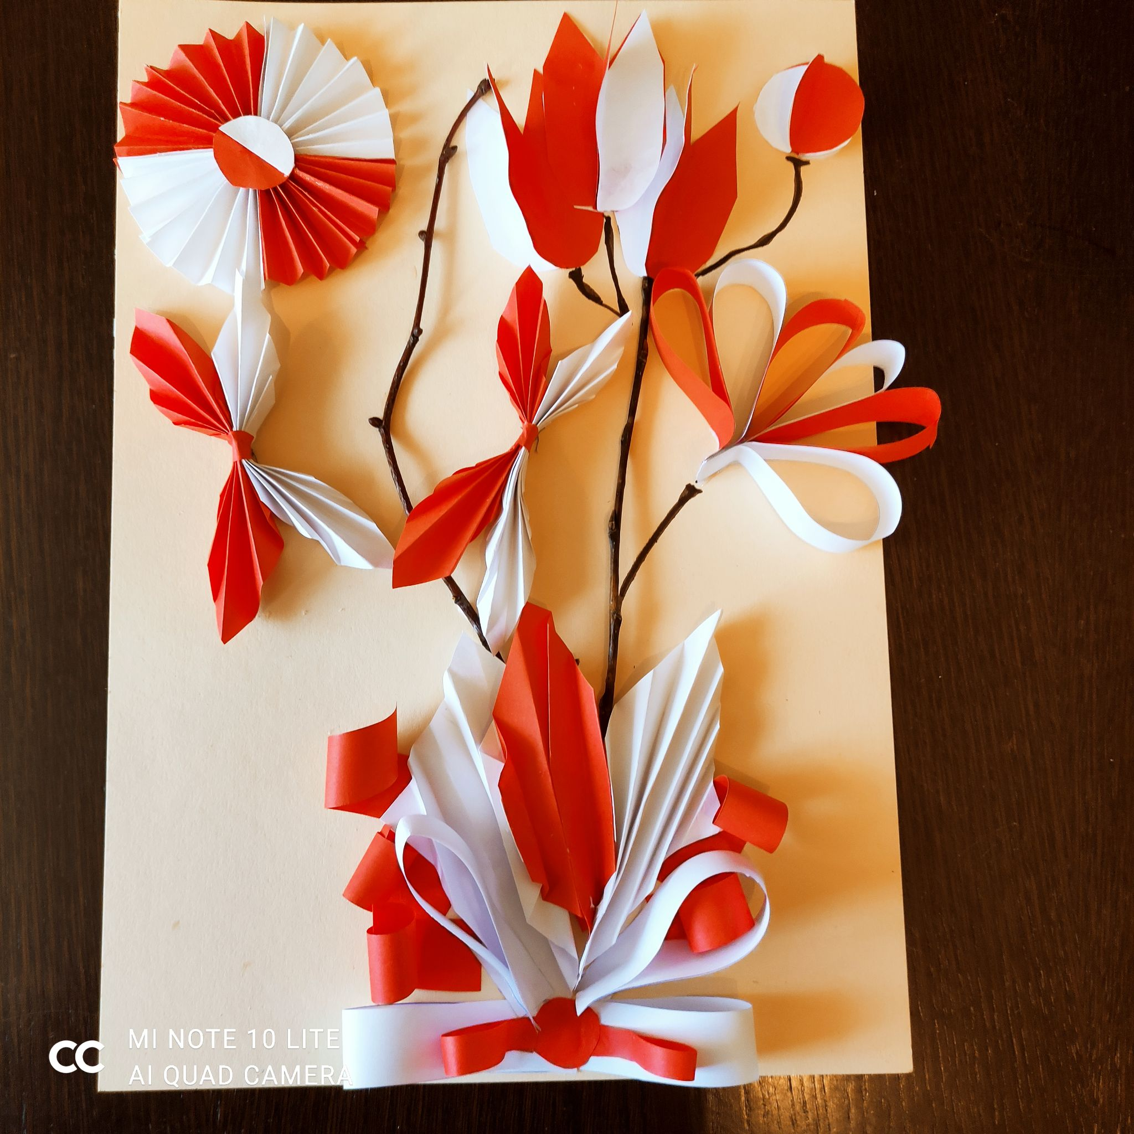
Igor 6a

Slide 13
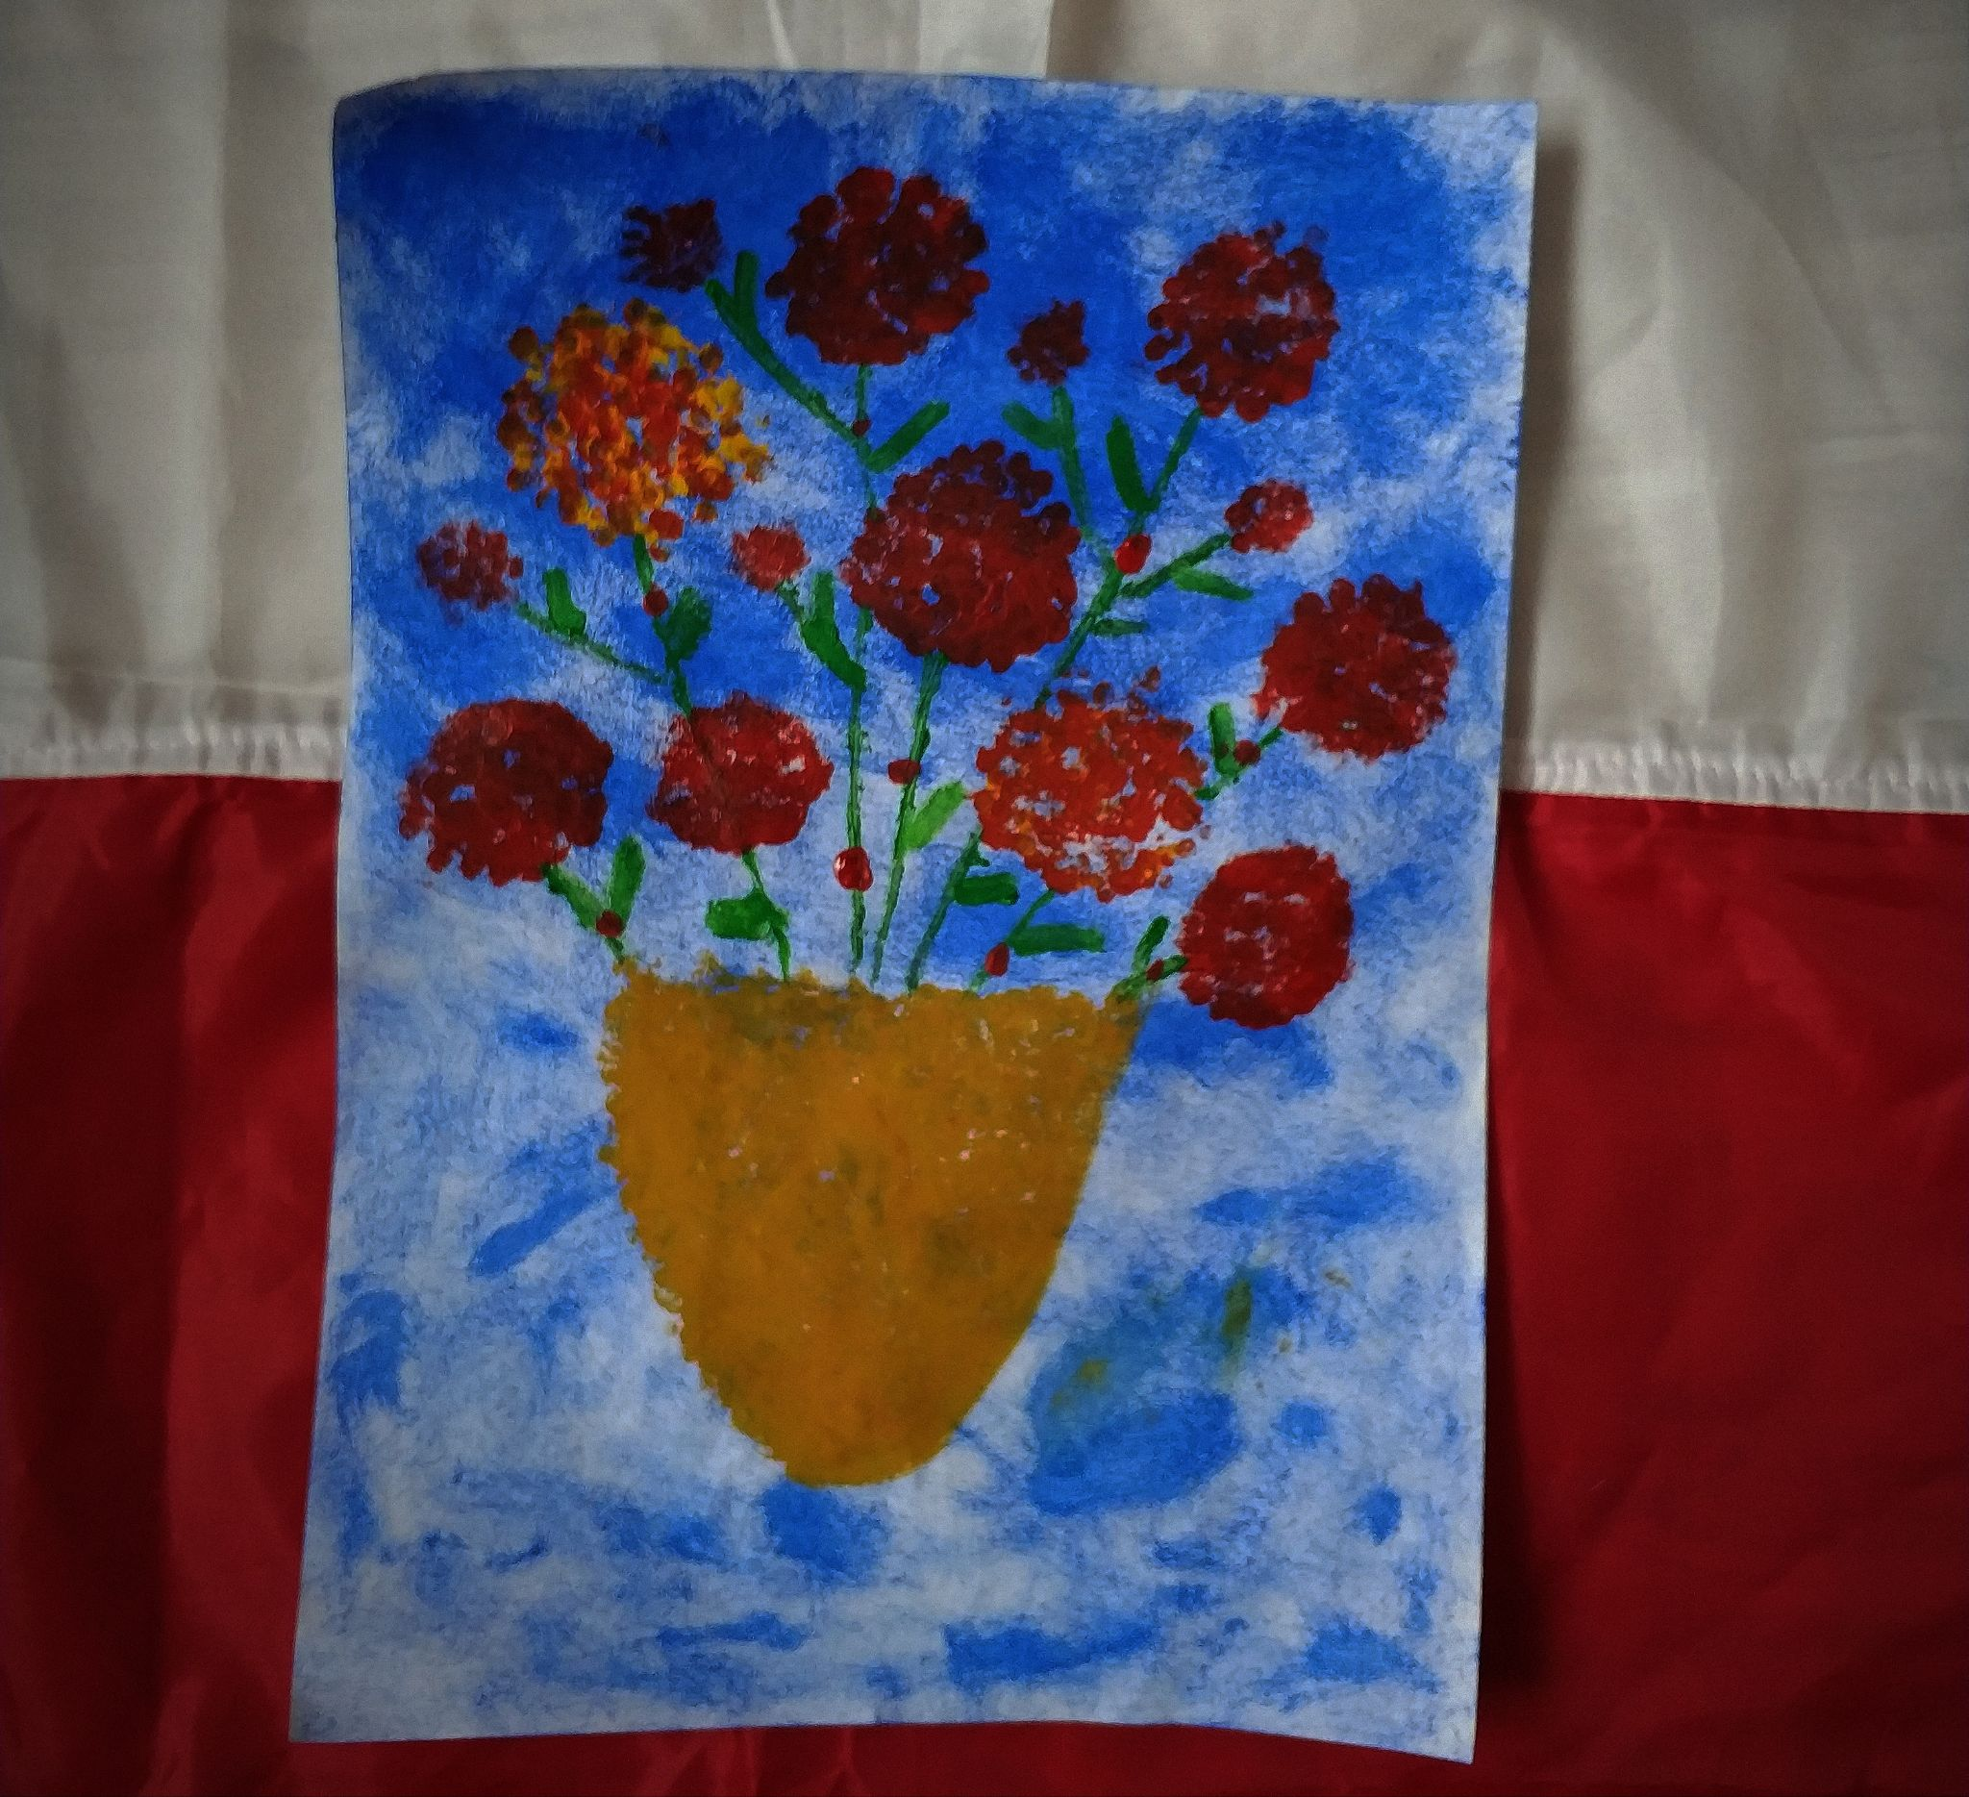
Justyna 6a

Slide 14
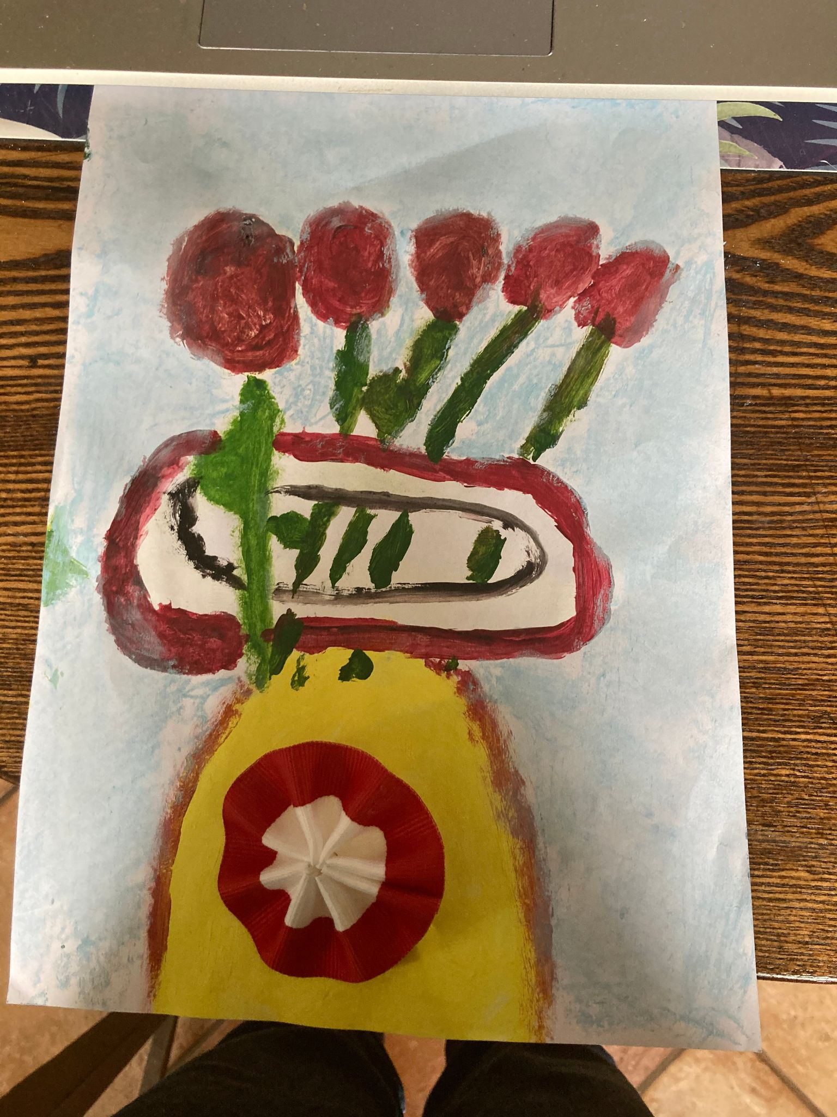
Wojtek 6a

Slide 15
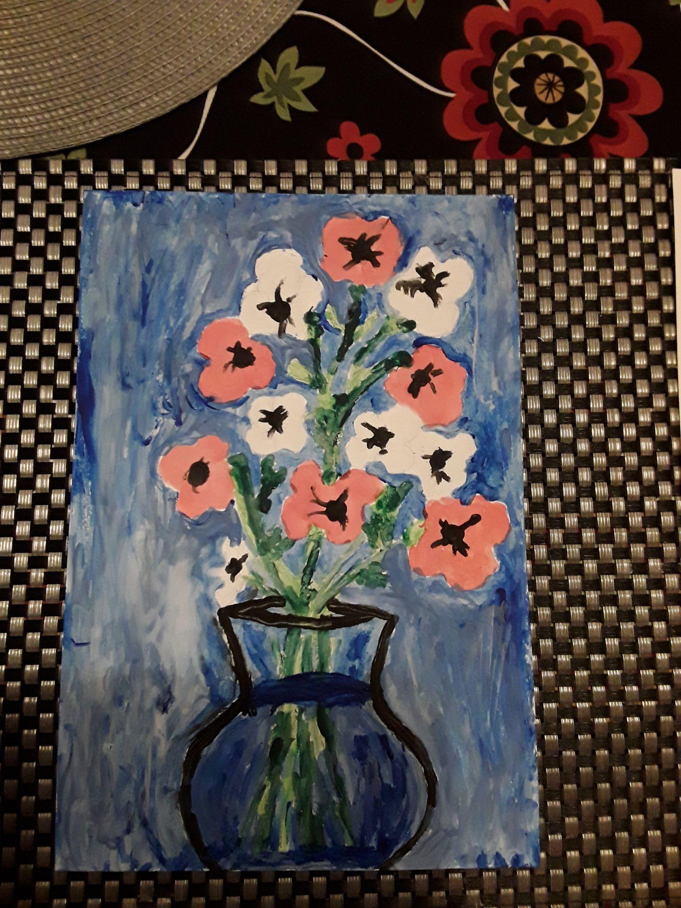
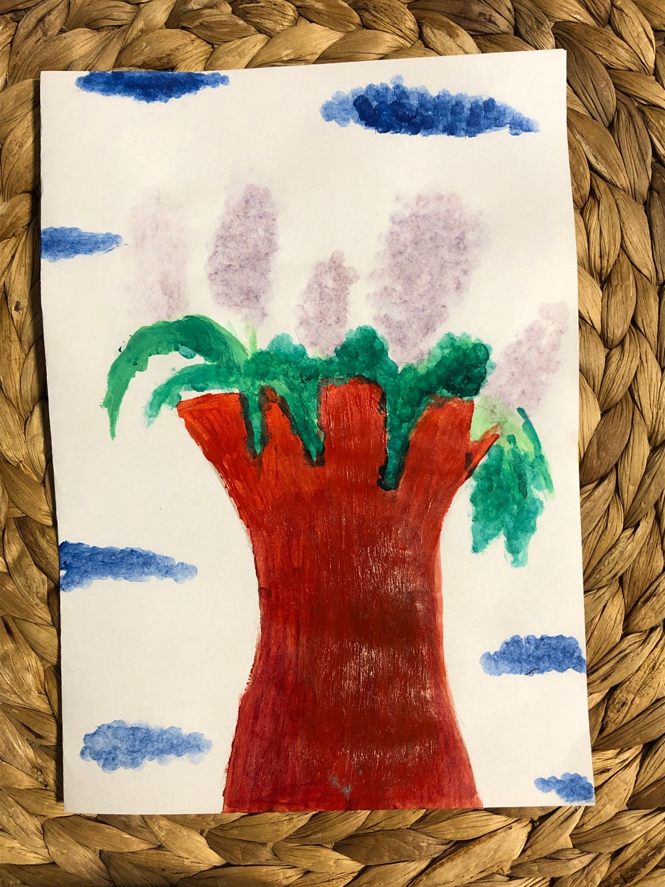
ZUZANNA 6a AMELIA. Z. 6a

Slide 16
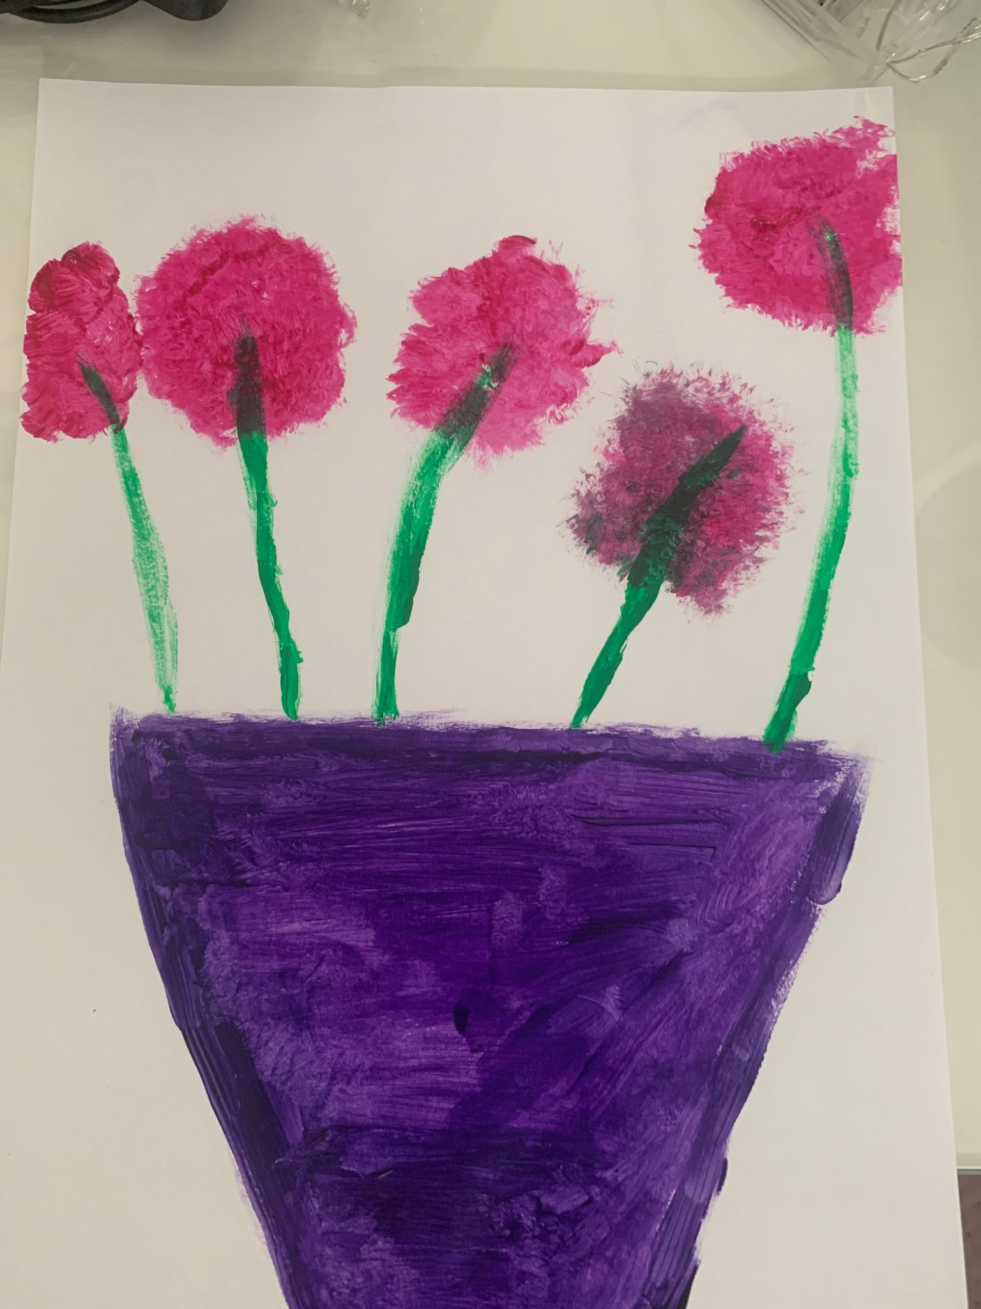
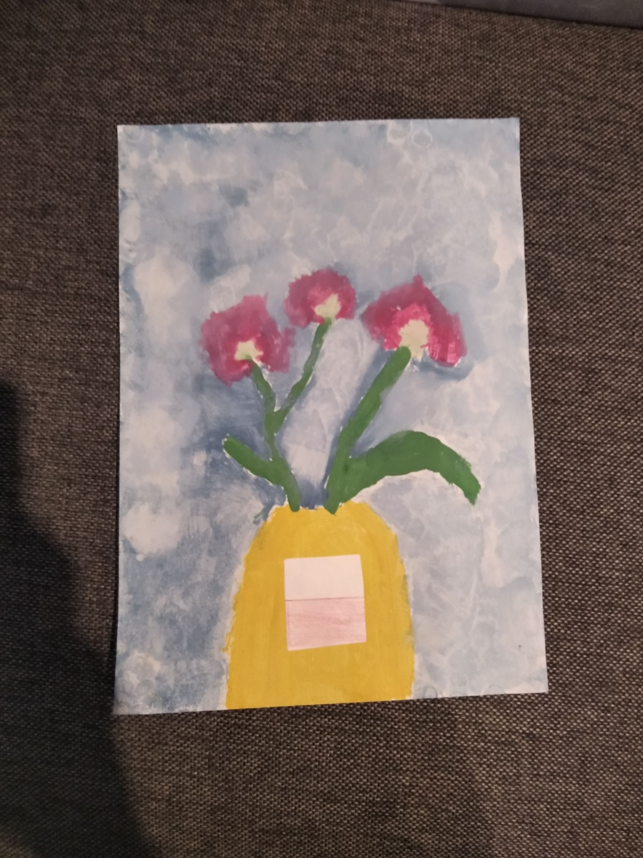
LAURA 6a FILIP 6a

Slide 17
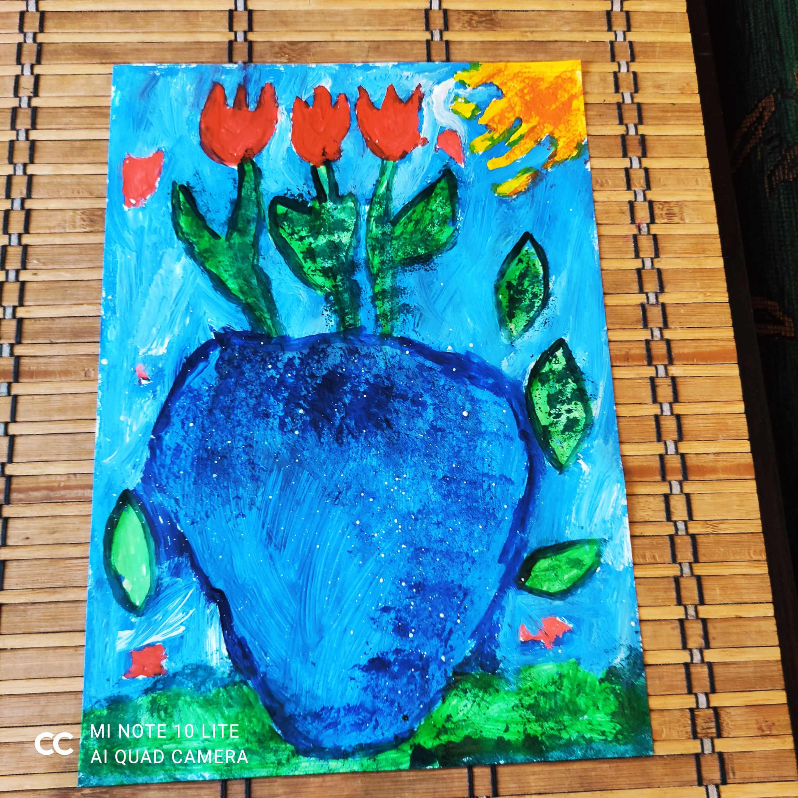
Igor 6a

Slide 18
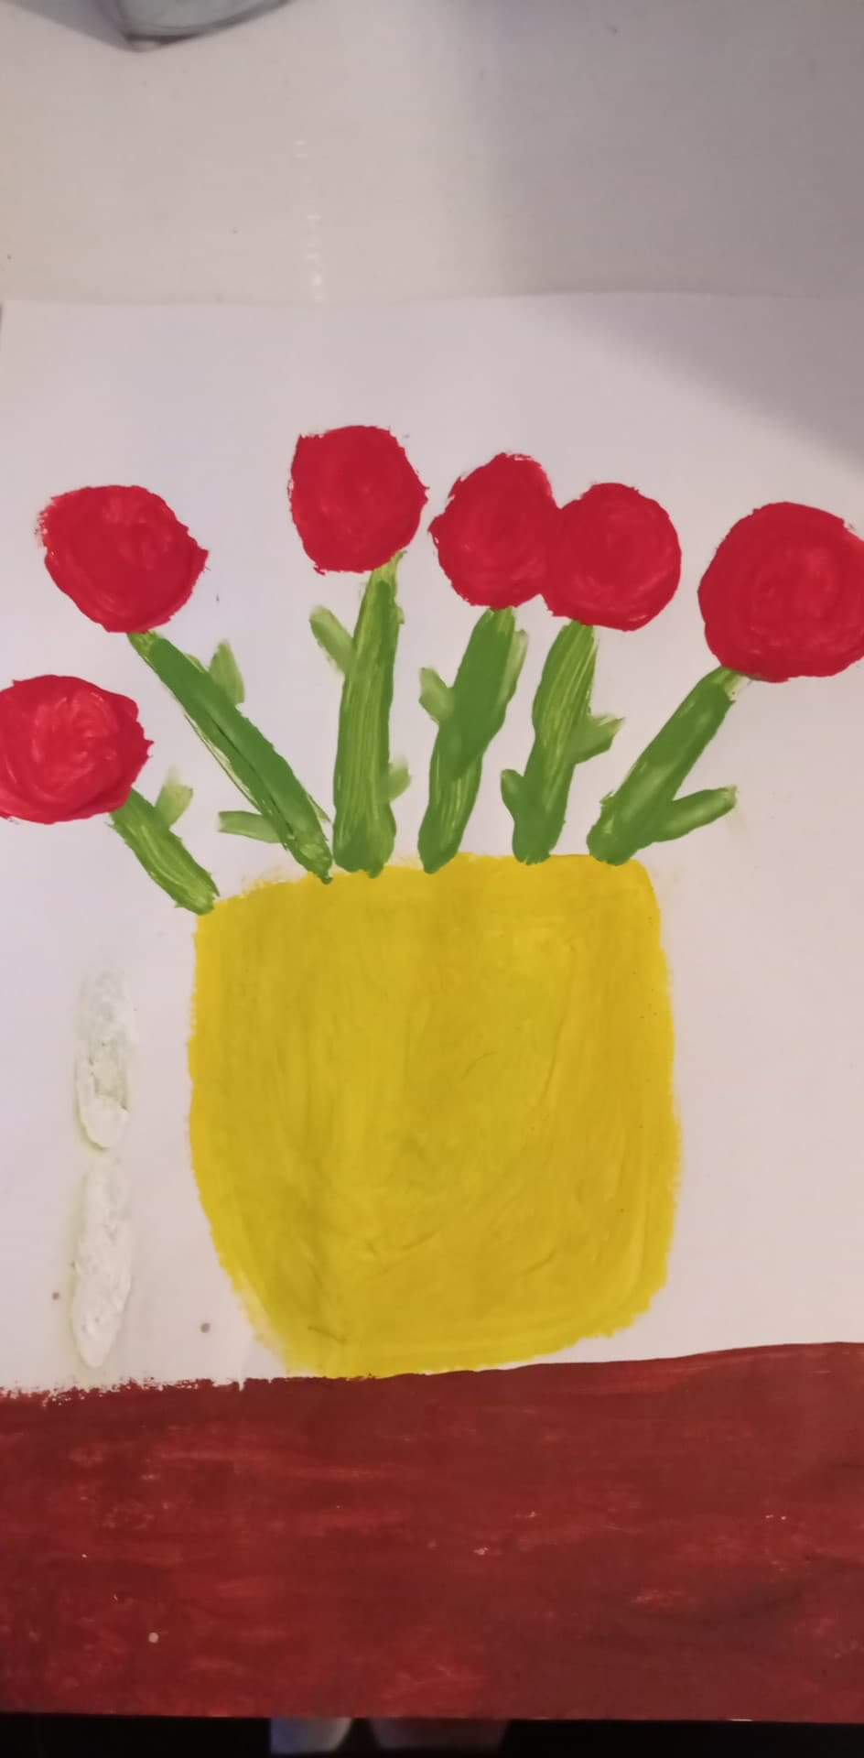
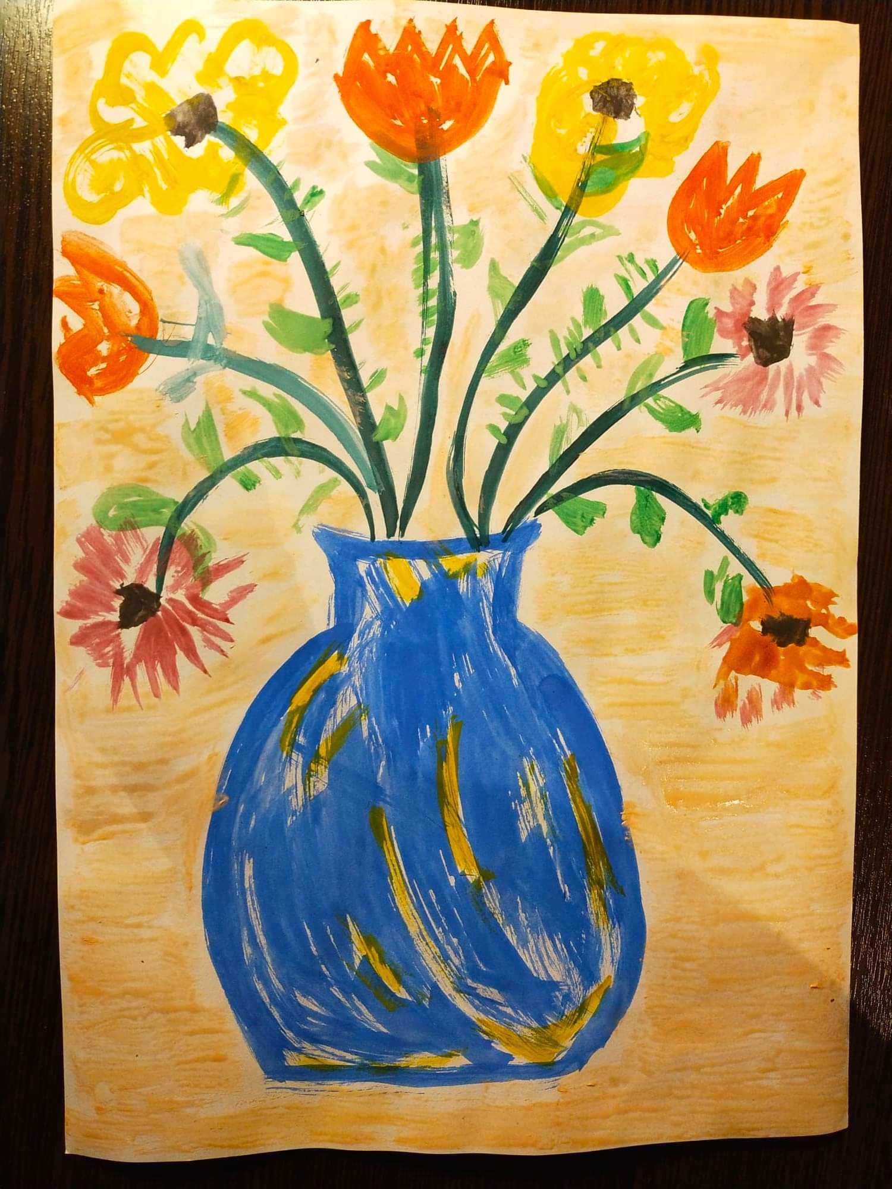
WIKTORIA K. 6a JAKUB N. 6a

Slide 19
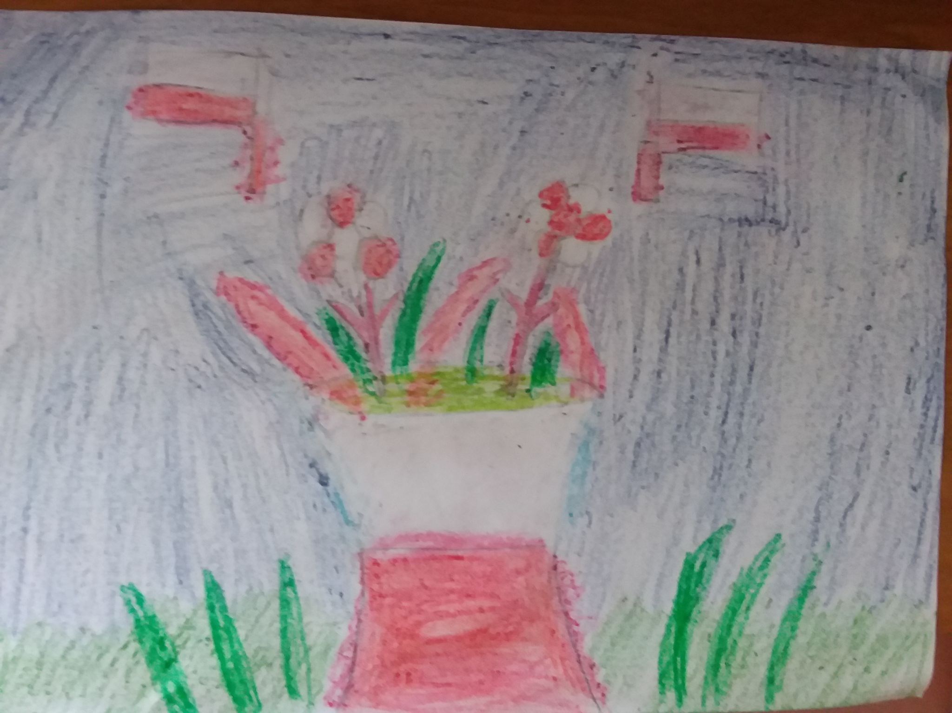
Paweł 6a

Slide 20
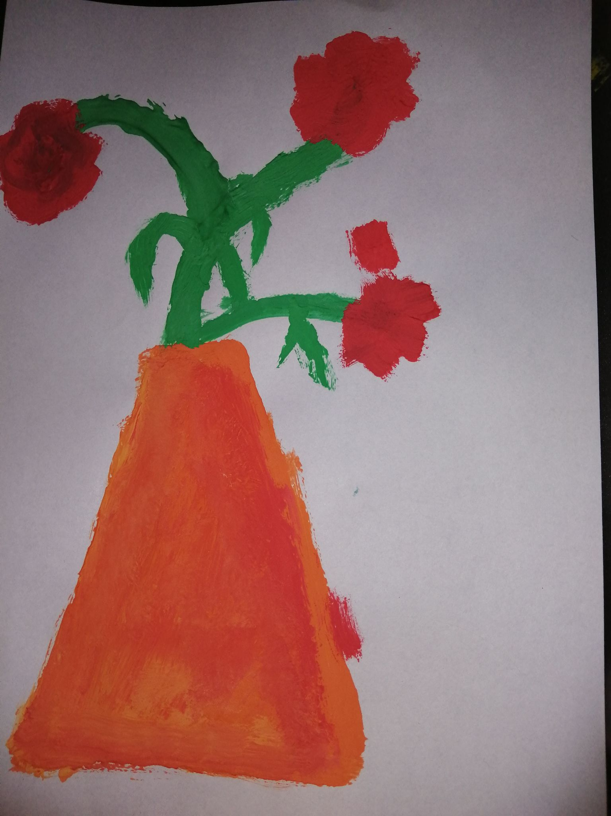
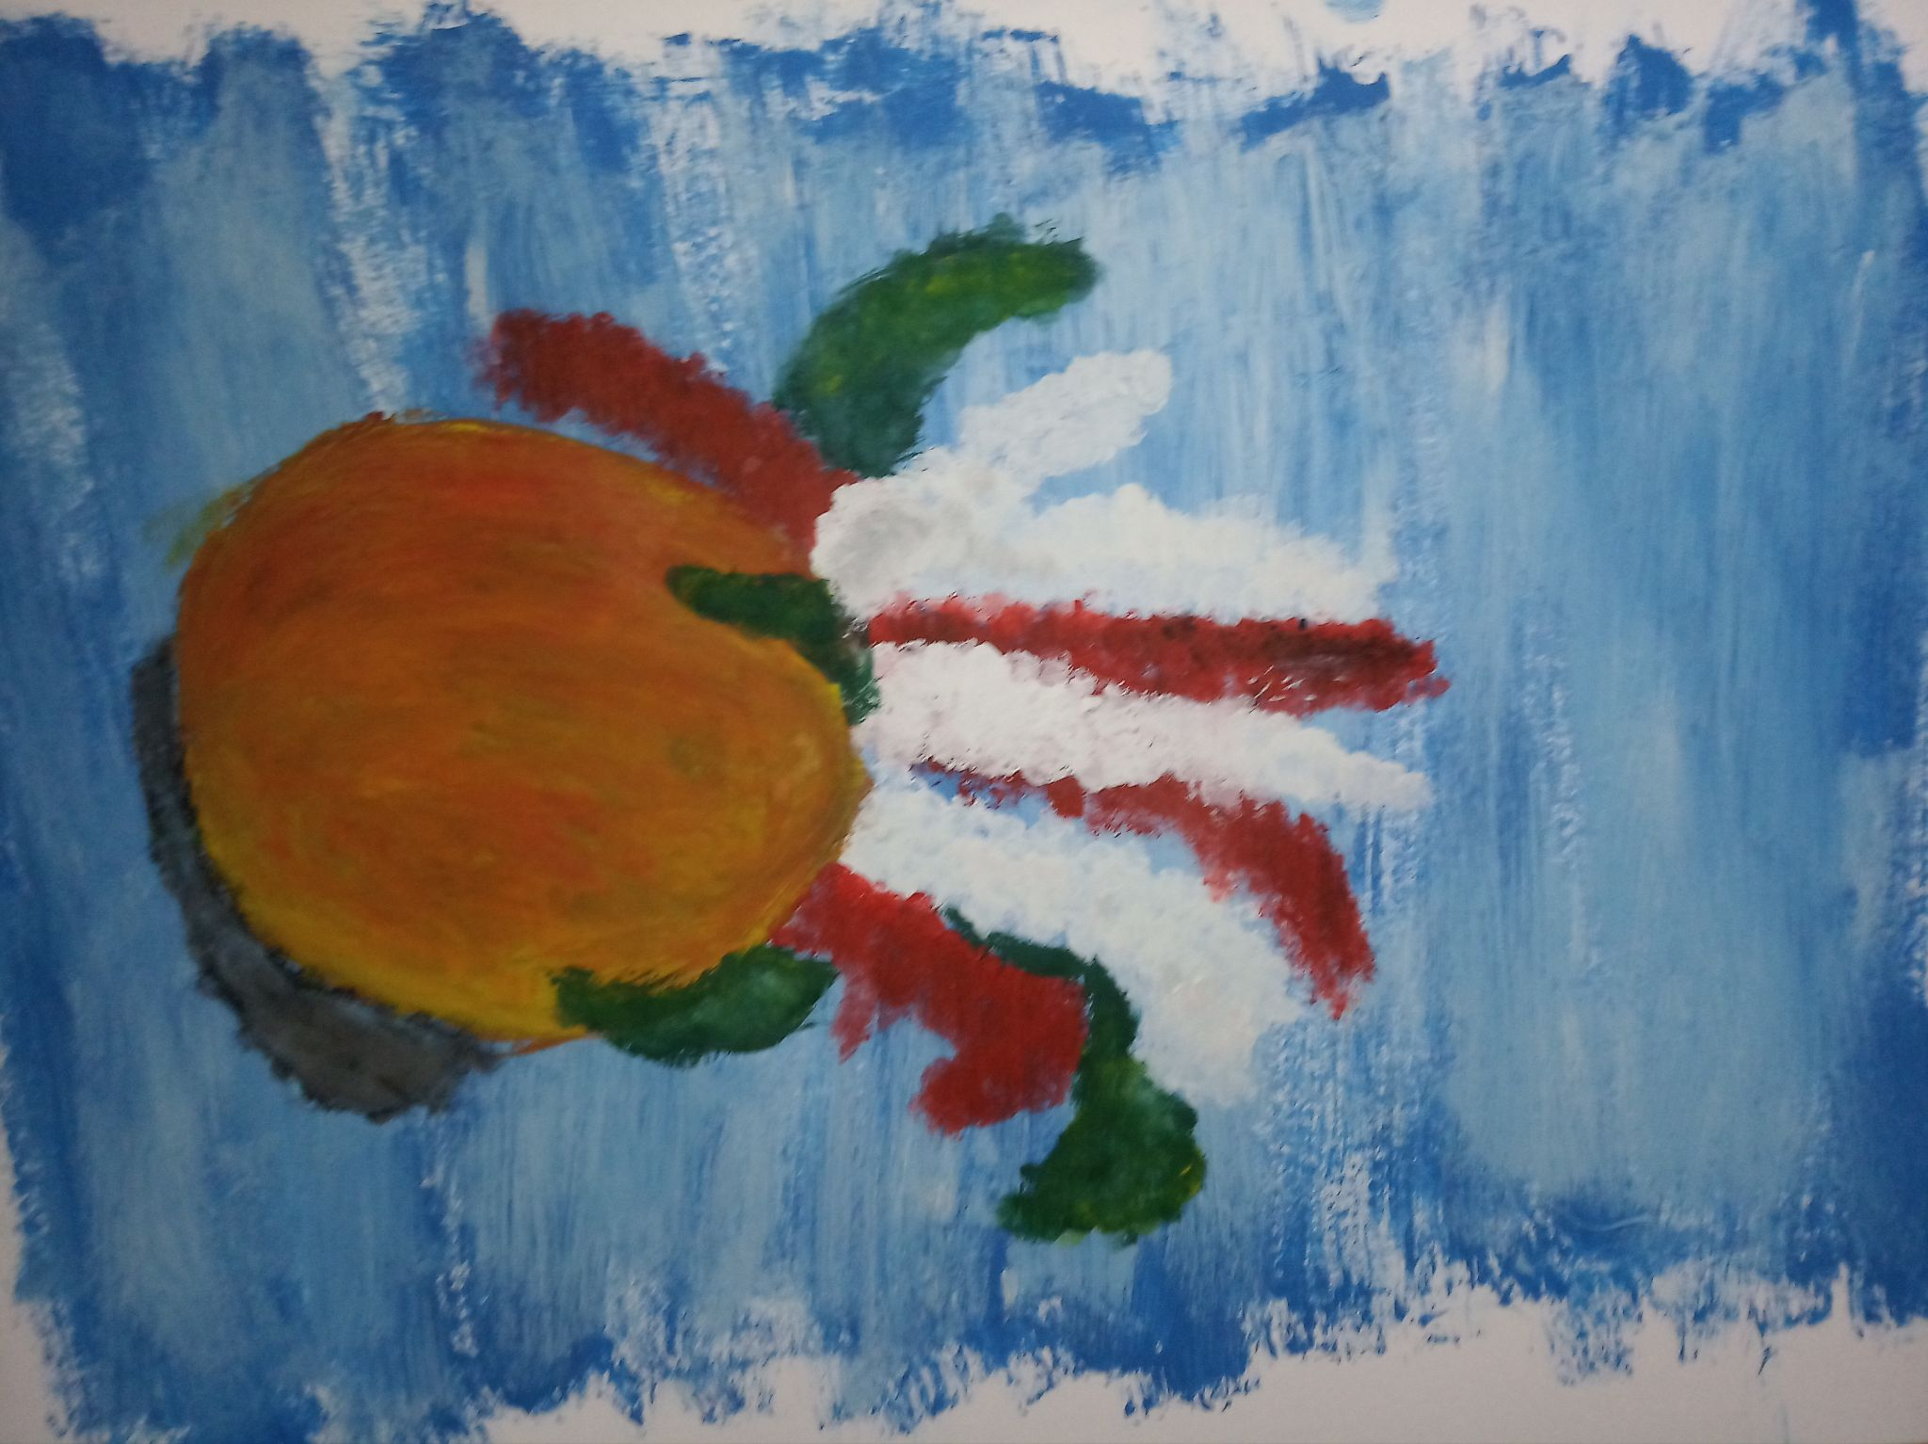
Adrian 6a Zuzanna O.. 6a

Slide 21
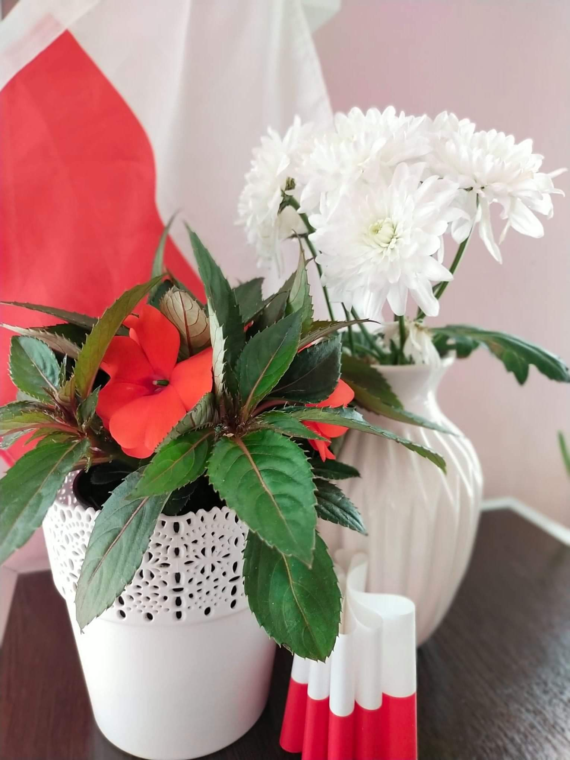
Jakub 6a

